Slide 1
漫谈乌托邦
201411082134 赵天一

Slide 2
概述
前乌托邦
乌托邦／优托邦
恶托邦&反乌托邦

Slide 3
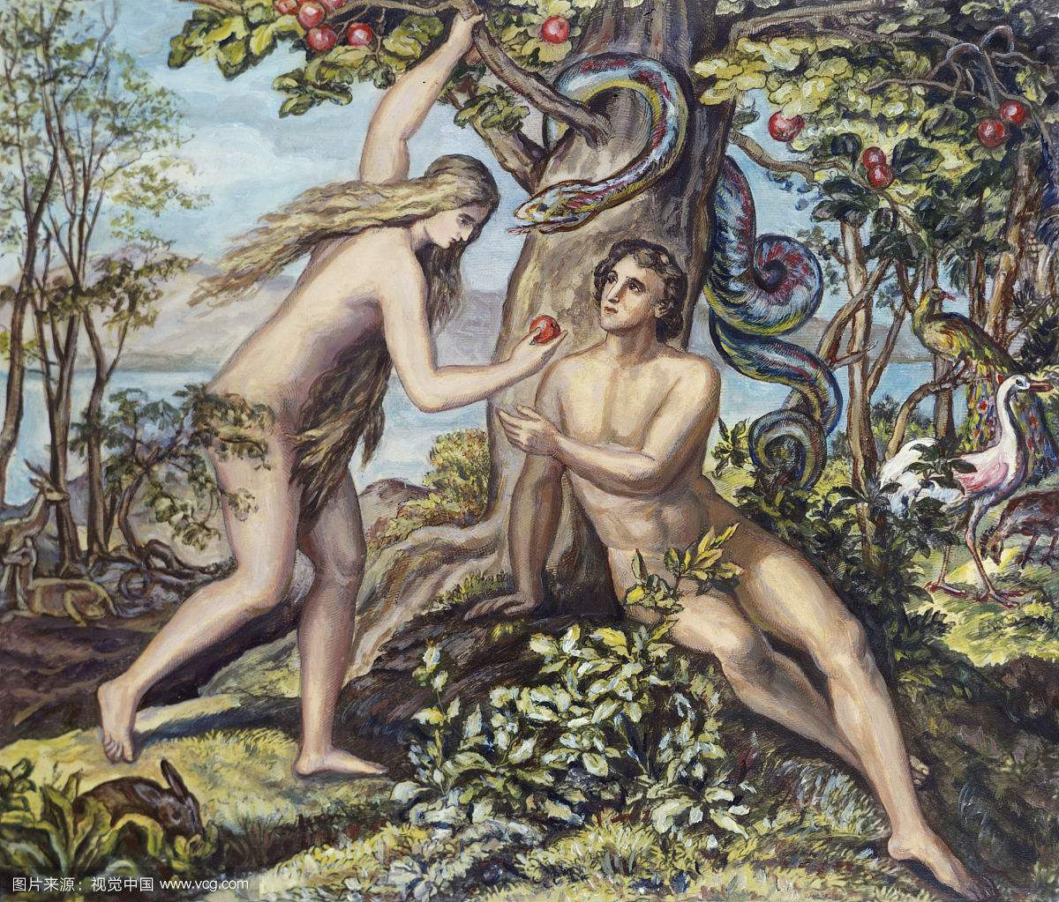
伊甸园
And the LORD God planted a garden eastward, in Eden; and there He put the man whom He had formed.
耶和华神在东方的伊甸立了一个园子，把所造的人安置在那里。
And out of the ground made the Lord God to grow every tree that is pleasant to the sight, and good for food; the tree of life also in the midst of the garden, and the tree of knowledge of good and evil.
上帝在伊甸园东部开辟了一个美丽的花园他把造好的人放在那里。在花园中上帝造了各种各样让人赏心悦目且可提供食物的树木，还有那棵可以辨别善恶的知识树。
Genesis《创世纪》 2:8-9

Slide 4
理想国
柏拉图把国家分为三个阶层：受过严格哲学教育的统治阶层、保卫国家的武士阶层、平民阶层。
1492年，莫尔进入牛津大学攻读古典文学，在这里他又学习了希腊文，这使得他可以尽情地阅读柏拉图、伊壁鸠鲁、亚里士多德等人的作品。其中，尤其是柏拉图的思想对莫尔产生了巨大的影响。

Slide 5
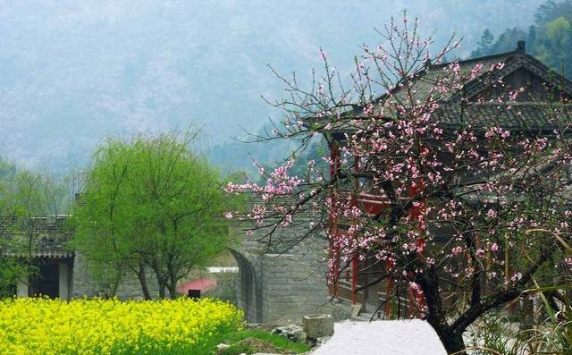
桃花源
土地平旷，屋舍俨然，有良田美池桑竹之属。阡陌交通，鸡犬相闻。其中往来种作，男女衣着，悉如外人。黄发垂髫，并怡然自乐。
北宋王禹偁《录海人书》
清李汝珍《镜花缘》

Slide 6
乌托邦／优托邦
英国 托马斯 · 莫尔 《乌托邦》（1516）
莫尔采用了人文主义时期常见的游记体叙述方式，想象并描述了一个完美的乌托邦国家，系统地构想和规划了乌托邦的政治、经济、科学文化、宗教、对外关系等方面的主要特征。
培根《新大西岛》（1627）
［意］康帕内拉《太阳城》（1633）
莫里斯《乌有乡消息》（1891）

Slide 7
恶托邦&反乌托邦
斯威夫特《格列佛游记》（1726）
塞缪尔 · 勃特勒《埃瑞璜》（1872）
《重返埃瑞璜》（1901）
《Erewhon》 nowhere
康拉德《诺斯特罗摩》（1904）
戈尔丁《蝇王》（1954）

Slide 8


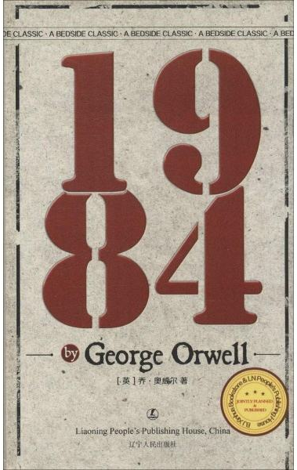
三大反乌托邦小说

Slide 9
乌托邦？优托邦？ 恶托邦？反乌托邦？

Slide 10
译名辨析
Eutopia 好的地方 Outopia 没有的地方
Utopia
“乌托邦”
Dystopia Anti－utopia
恶托邦 反乌托邦
好的；完美的
不存在的

Slide 11
恶托邦 ———— 现实；（想象中的）黑暗之地
反乌托邦 ——— 乌托邦
恶托邦
反乌托邦

Slide 12
什么让乌托邦成为了恶托邦？

Slide 13
极权主义
纳粹、法西斯主义
《1984》、《动物庄园》

Slide 14

科技发展
两次工业革命、科技进步、计算机
威廉·吉布森《神经漫游者》（1984）
赫伯特·乔治·威尔斯《时间机器》（1895）

Slide 15
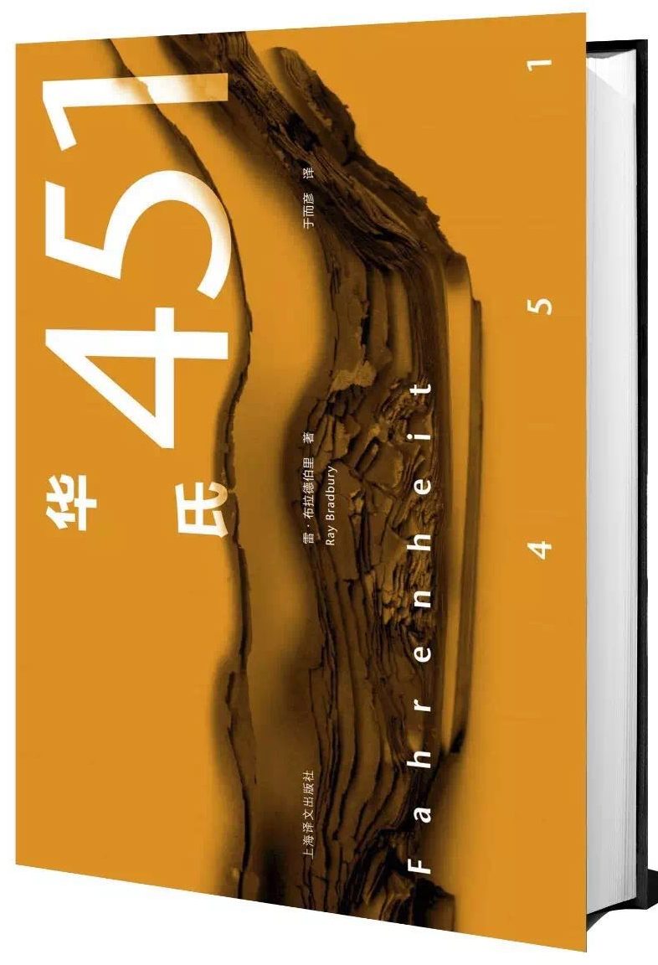
消费主义、过度娱乐
资本主义
阿道司· 赫胥黎《美丽新世界》
雷· 布莱伯《华氏451》

Slide 16

女性主义
玛格丽特·阿特伍德《使女的故事》（1985）

Slide 17
参考资料
王一平：论反乌托邦文学的几个重大主题，《求索》，2012.1
王一平：思考与界定：“反乌托邦”、“恶托邦”小说名实之辨，《四川大学学报》，2017.1
田俊武、王庆勇：乌托邦文学在英国的发展与嬗变，《河南大学学报》
王向远：《宏观比较文学讲演录》，广西师范大学出版社，2014.12
周黎燕：《“乌有”之义——民国时期的乌托邦想象》，浙江大学出版社
维基百科词条：伊甸园
百度百科词条：太阳城、蝇王

